Slide 1
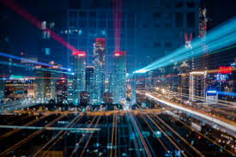
Smart City – Smart Society
MK Sistem Smart City
Teknik Telekomunikasi dan Informasi
Jurusan Teknik Elektro
Universitas Sriwijaya

Slide 2
Smart Society
Smart Society sebagai bagian dari Smart City merupakan dimensi yang banyak membahas tentang manusia sebagai unsur utama sebuah kota. Di dalam sebuah Smart City, interaksi antar manusia telah bergerak menuju ekosistem sosio-teknis di mana dimensi fisik dan virtual dari kehidupan warga kota semakin terjalin secara intensif. Interaksi antar-warga terjalin dengan semakin kuat dan tanpa sekat dengan mediasi teknologi.

Slide 3
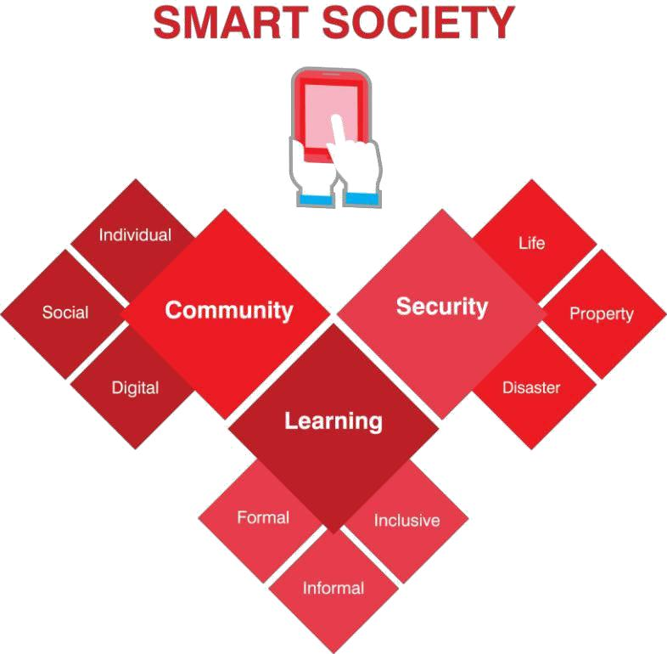
Sumber: Citiasia Center for Smart Nation (CCSN)

Slide 4
Dasar Pemikiran
Sasaran dari smart society dalam Smart City adalah mewujudkan ekosistem sosio-teknis masyarakat yang humanis dan dinamis, baik fisik maupun virtual untuk terciptanya masyarakat yang produktif, komunikatif, dan interaktif dengan digital literacy yang tinggi.
Sasaran dari smart society tersebut diwujudkan dengan pengembangan tiga elemen di dalam smart society, yaitu komunitas warga (community), ekosistem pembelajaran (learning), dan sistem keamanan (security).

Slide 5
Mewujudkan Interaksi Masyarakat Yang Efisien (Community)
Interaksi sosial masyarakat terjadi secara paralel antara individu dengan individu yang lain, individu dengan kelompok sosial, dan antar kelompok sosial, baik secara fisik maupun virtual (digital) dengan sasaran mewujudkan partisipasi publik dalam pembangunan daerah. Contoh: berbagai program untuk mendukung berbagai kemajuan Smart City misalnya program-program kepemudaan, peningkatan keahlian UKM dan lain-lain.
Pengembangan komunitas warga melalui peningkatan kualitas sumber daya manusia baik secara individu, sosial mampu memanfaatkan lingkungan digital dengan positif dan produktif. Misalnya edukasi tentang market place dan lain-lain.

Slide 6
Membangun Ekosistem Belajar Yang Efisien (Learning)
Mewujudkan ekosistem pendidikan yang sang saling mendudukung antara pendidikan formal dan non-formal untuk memberi kesempatan yang seluas-luasnya bagi seluruh lapisan masyarakat untuk mendapatkan akses terhadap pendidikan termasuk bagi masyarakat yang disable.
Membangun platform edukasi bagi masyarakat misalnya smart school, smart campus, smart pesantren, smart training program dan lain-lain.

Slide 7
Mewujudkan Sistem Keamanan Masyarakat (Security)
Mewujudkan suatu sistem atau manajemen keamanan dan keselamatan bagi warga masyarakat baik perlindungan keselamatan jiwa, keselamatan properti atau harta benda, dan keselamatan atas risiko bencana bagi masyarakat dengan memanfaatkan sumberdaya dan alat kelengkapan pemerintah maupun teknologi sensor digital atau Internet of Thing (IoT).

Slide 8
Diskusi :

